Slide 1
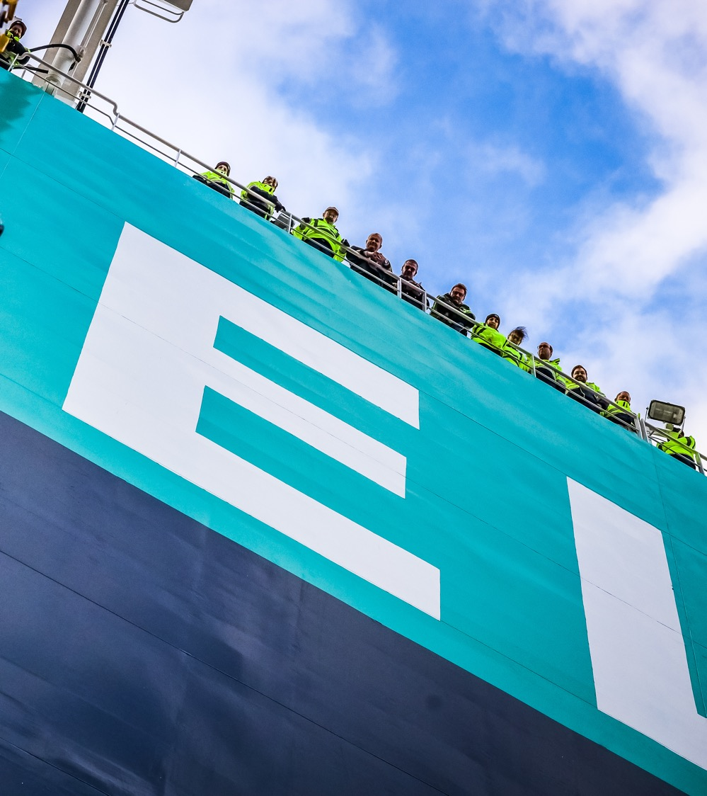

Generalforsamling 2023
26. april 2023
Generalforsamling 2022

Slide 2
Agenda
0. Valg av møteleder
Godkjenning av innkalling og dagsorden
Valg av én person til å medundertegne protokollen
Godkjenning av årsregnskap og årsberetning for regnskapsåret 2022, samt utdeling av utbytte
Rapport for lønn og annen godtgjørelse til ledende ansatte
Redegjørelse for foretaksstyring etter regnskapsloven § 3-3b
Godkjennelse av godtgjørelse til selskapets revisor
Valg av ny ekstern revisor
Valg av styremedlemmer
Valg av medlemmer til valgkomiteen
Fastsettelse av godtgjørelse til styrets medlemmer
Fastsettelse av godtgjørelse til medlemmene av valgkomiteen
Fastsettelse av godtgjørelse til medlemmene av revisjonsutvalget
Fastsettelse av godtgjørelse til medlemmene av people, culture and remuneration committee
Fullmakt til styret til å erverve egne aksjer
Fullmakt til styret til å forhøye aksjekapitalen
Endring av selskapets vedtekter

Slide 3
SAK 0
Valg av møteleder
Styret foreslår at Ylva Gjesdahl Petersen fra Advokatfirmaet Thommessen AS velges som møteleder.

Slide 4
SAK 1
Godkjenning av innkalling og dagsorden

Slide 5
SAK 2
Valg av én person til å medundertegne protokollen

Slide 6
SAK 3
Godkjenning av årsregnskap og årsrapport regnskapsåret 2022, samt utdeling av utbytte
Styret foreslår at generalforsamlingen godkjenner årsregnskapet og årsrapporten for regnskapsåret 2022, samt forslaget om utbytte på USD 0,85 per aksje.

Slide 7
SAK 4
Rapport for lønn og annen godtgjørelse til ledende ansatte (ved rådgivende avstemning)
Styret anbefaler at generalforsamlingen gir sin tilslutning til rapport for lønn og annen godtgjørelse til ledende ansatte.

Slide 8
SAK 5
Redegjørelse for foretaksstyring etter regnskapsloven § 3-3b (ingen avstemning)
Redegjørelsen er gitt i årsrapportens kapittel om corporate governance, og forteller i hovedsak om;
Selskapets styrende prinsipper, virksomhet, selskapskapital og utbytte
Likebehandling av aksjonærer
At aksjen er fritt omsettelig,
De styrende eller ledende organer,
Styringen av datterselskaper,
Risikostyring og internkontroll,
Styret og ledende ansattes godtgjørelse,
Informasjon og kommunikasjon
Selskapsovertakelse og;
Revisors rolle.

Slide 9
SAK 6
Godkjenning av godtgjørelse til selskapets revisor
Styret foreslår at PricewaterhouseCoopers AS’ mottar et revisjonshonorar for for regnskapsåret 2022 på NOK 1 300 000 (eksl. mva).

Slide 10
SAK 7
Valg av ny ekstern revisor
Styret foreslår at Ernst & Young AS velges som Selskapets nye eksterne revisor med virkning fra regnskapsåret 2024.

Slide 11
SAK 8
Valg av styremedlemmer
Valgkomiteen foreslår gjenvalg av Margareta Alestig og Thomas Wilhelmsen for en periode på to år fra generalforsamling 2023.
Etter valget vil styret bestå av:
Rune Bjerke (styreleder)
Anna Felländer (styremedlem)
Margareta Alestig (styremedlem)
Thomas Wilhelmsen (styremedlem)
Yngvil Eriksson Åsheim (styremedlem)
Hans Åkervall (styremedlem)

Slide 12
SAK 9
Valg av medlemmer til valgkomiteen
Valgkomiteen foreslår gjenvalg av Anders Ryssdal, Jonas Kleberg og Carl Erik Steen for periode på to år fra generalforsamling 2023.
Valgkomiteen vil etter valget følgelig bestå av:
Anders Ryssdal (leder)
Jonas Kleberg (medlem)
Carl Erik Steen (medlem)"

Slide 13
SAK 10
Fastsettelse av godtgjørelse til styrets medlemmer
Nominasjonskomiteen foreslår følgende godtgjørelse: Styrets leder: NOK 1 600 000
Andre styremedlemmer: NOK 595 000

Slide 14
SAK 11
Fastsettelse av godtgjørelse til medlemmene av valgkomiteen
Nominasjonskomiteen foreslår følgende godtgjørelse: Valgkomiteens leder: NOK 115 000
Øvrige medlemmer: NOK 77 500

Slide 15
SAK 12
Fastsettelse av godtgjørelse til medlemmene av revisjonsutvalget
Nominasjonskomiteen foreslår følgende godtgjørelse: Revisjonsutvalgets leder: NOK 110 000
Øvrige medlemmer: NOK 80 000

Slide 16
SAK 13
Fastsettelse av godtgjørelse til medlemmene av people, culture and remuneration committee
Nominasjonskomiteen foreslår følgende godtgjørelse: People, culture og remuneration committee’s leder: NOK 110 000
Øvrige medlemmer: NOK 80 000

Slide 17
SAK 14
Fullmakt til styret til å erverve egne aksjer
Styret foreslår følgende vedtak:
I henhold til allmennaksjeloven § 9-4 gis styret fullmakt til på vegne av selskapet å erverve egne aksjer med samlet pålydende inntil NOK 22 001 456 tilsvarende 10% av den nåværende aksjekapitalen.
Det høyeste beløp som kan belastes per aksje er NOK 300 og det minste NOK 0,52.
Erverv og avhendelse av egne aksjer kan skje slik styret finner hensiktsmessig, likevel ikke ved tegning av egne aksjer.
Fullmakten gjelder frem til selskapets ordinære generalforsamling i 2024 likevel ikke lenger enn 30. juni 2024.

Slide 18
SAK 15
Fullmakt til styret til å forhøye aksjekapitalen
Styret foreslår følgende vedtak:
I henhold til allmennaksjeloven § 10-14 gis styret fullmakt til å forhøye aksjekapitalen med inntil 10% av aksjekapitalen i selskapet, dvs. med opp til NOK 22 001 456.
Aksjonærenes fortrinnsrett til de nye aksjene etter allmennaksjeloven § 10-4 kan fravikes.
Fullmakten kan omfatte kapitalforhøyelse mot innskudd i andre eiendeler enn penger mv, jfr. allmennaksjeloven § 10-2.
Fullmakten kan omfatte kapitalforhøyelse i forbindelse med beslutning om fusjon, jfr. allmennaksjeloven § 13-5.
Fra tidspunktet for registrering av denne fullmakten i Foretaksregisteret skal denne fullmakten erstatte styrefullmakten gitt på ordinær generalforsamling 26. april 2022.
Fullmakten gjelder frem til Selskapets ordinære generalforsamling i 2024, likevel ikke lenger enn til 30. juni 2024.

Slide 19
SAK 16
Endring av selskapets vedtekter
Det var foreslått å endre artikkel 7 (tredje ledd) om å gi forhåndspåmelding til selskapet for deltakelse på generalforsamlinger i samsvar med endringer i allmennaksjeloven som trer i kraft 1. juli 2023.
Styret foreslår at generalforsamlingen godkjenner styrets forslag om endring av vedtektenes artikkel 7 (tredje ledd).

